Slide 1
Цифровая нейропедагогика в практике преподавания РКИ
Как сделать онлайн-обучение русскому языку эффективным, индивидуальным и эмоционально безопасным
Ермолаева Жаннетта Евгеньевна

Slide 2
Что такое цифровая нейропедагогика?
Междисциплинарное направление на стыке:
• нейронаук
• педагогики
• когнитивной психологии
• цифровых технологий
Цель: научиться обучать с учётом нейрофизиологических особенностей мозга в цифровой среде

Slide 3
Почему это важно для РКИ?
Современные студенты — цифровые нативы или «нейроотличные» учащиеся.
Русский язык как иностранный требует интенсивной работы с:
• фонетикой
• грамматикой
• эмоциональной окраской речи
Онлайн-среда лишает привычной сенсорной и эмоциональной «привязки» → нужна нейроэкологичная замена

Slide 4
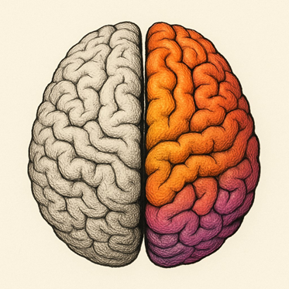
Чтение оффлайн
Распознавание слова
А
5
Понимание текста. Соотнесение с образом
Объединение букв и слияние в слоги
6
3
4
Анализатор. Графема соотносится с фонемой
2
Двигательный центр. Проговаривание
1
Зрительный центр

Slide 5
Чтение с экрана
Распознавание слова
А
5
Понимание текста. Соотнесение с образом
Объединение букв и слияние в слоги
6
3
4
Анализатор. Графема соотносится с фонемой
2
Двигательный центр. Проговаривание
1
Зрительный центр

Slide 6
Ключевые принципы цифровой нейропедагогики в РКИ
Индивидуализация на основе когнитивного профиля (нормотипичный / нейроотличный)
Психологическое якорение: связь цифрового контента с эмоциями, ощущениями, образами
Развитие цифровой эмпатии — компенсация отсутствия невербалики
Поддержка когнитивного здоровья (уровень стресса, внимание, утомляемость)

Slide 7
Асинхронное обучение — выбор современного поколения
Преимущество | Реализация в РКИ
Индивидуальный темп | Короткие видео (3–5 мин) + мини-тесты
Визуальная поддержка | Субтитры, инфографика, цветовая разметка грамматики, индикаторы тона
Чёткая структура | Пошаговые инструкции, избегание многозначных формулировок

Slide 8
Эмоциональное якорение в цифровом РКИ
Эмоционально окрашенный материал запоминается лучше → активация миндалевидного тела
Примеры:
• Использование мемов и стикеров для передачи интонации
• Тематические квесты с личностным сюжетом – тоже внимательно, потому что перебор со сторителлингом и отстусвие контроля ведет к провалу.
• Аудио- и видеоролики с живыми эмоциями (не «холодные» записи)

Slide 9
Относительно недавно данный ряд (эмодзи,мемы) пополнился таким явлением как «индикаторы тона»
Индикаторы тона представляют собой следующую ступень развития текстовых аналогов паралингвистических средств, и представляют собой первой букву подразумеваемой интонации, написанную через наклонную черту, которая ставится в конце текста.
Так, в предложении «I hate you /j» («Я тебя ненавижу /j»), /j подразумевает joke, то есть шутку, передавая недостижимую в текстовом формате интонацию подтрунивания.

Slide 10
Почему и зачем?
При рассмотрении явления индикаторов тона важнее всего обозначить причину его возникновения, поскольку раньше функция интонации успешно выполнялась рядом средств: искажённой пунктуацией и орфографией, а также смайликами и эмоджи – сочетанием картинок и смайликов.
Основная проблема заключается в неоднозначности эмоджи как условного языкового знака. В силу ряда причин, таких как разное визуальное отображение эмоджи на разных устройствах, возрастных и национальных различий собеседников или контекста отдельно взятой ситуации один и тот же знак может быть воспринят по-разному.
Так же верное прочтение интонации усложняет участившееся ироничное использование тех или иных эмоджи. В конечном итоге искажение исходного значения усложнило интернет-коммуникацию для многих пользователей, в частности – для тревожных людей.

Slide 11
Цифровая эмпатия в онлайн-уроках РКИ
Как формировать?
Активное слушание через текст (реакция на нюансы, уточнения, поддержка)
Использование эмодзи, пунктуации, CAPS и индикаторы тона для передачи интонации
Уважение к культурным и языковым различиям в обсуждениях
Технологии: боты для анализа эмоционального тона сообщений (например, @autentik_toximetr_bot)

Slide 12
Рекомендации преподавателям РКИ
Разбивайте материал на микроблоки с ясной структурой и сопровождением.
Используйте эмоциональные триггеры: истории, мемы, персонажи. Не увлекайтесь сторителлингом, если не готовы пройти путь вместе с учеником.
Внедряйте асинхронные форматы с гибкими дедлайнами
Обеспечьте визуальную и звуковую поддержку
Регулярно собирайте «цифровой след» для персонализации

Slide 13
Будущее цифровой нейропедагогики в РКИ
Интеграция нейроинтерфейсов (eye-tracking, ЭЭГ)
ИИ-аватары с эмоциональным распознаванием
Глобальные нейропрофили учащихся для адаптации программ
Этические стандарты работы с цифровыми следами

Slide 14
Выводы
Цифровая нейропедагогика — не просто «онлайн-курсы», а
→ осознанное проектирование образовательной среды на основе знаний о мозге.
Для РКИ это означает:
• комфорт
• мотивацию
• живую речь
• и уважение к нейроразнообразию

Slide 15
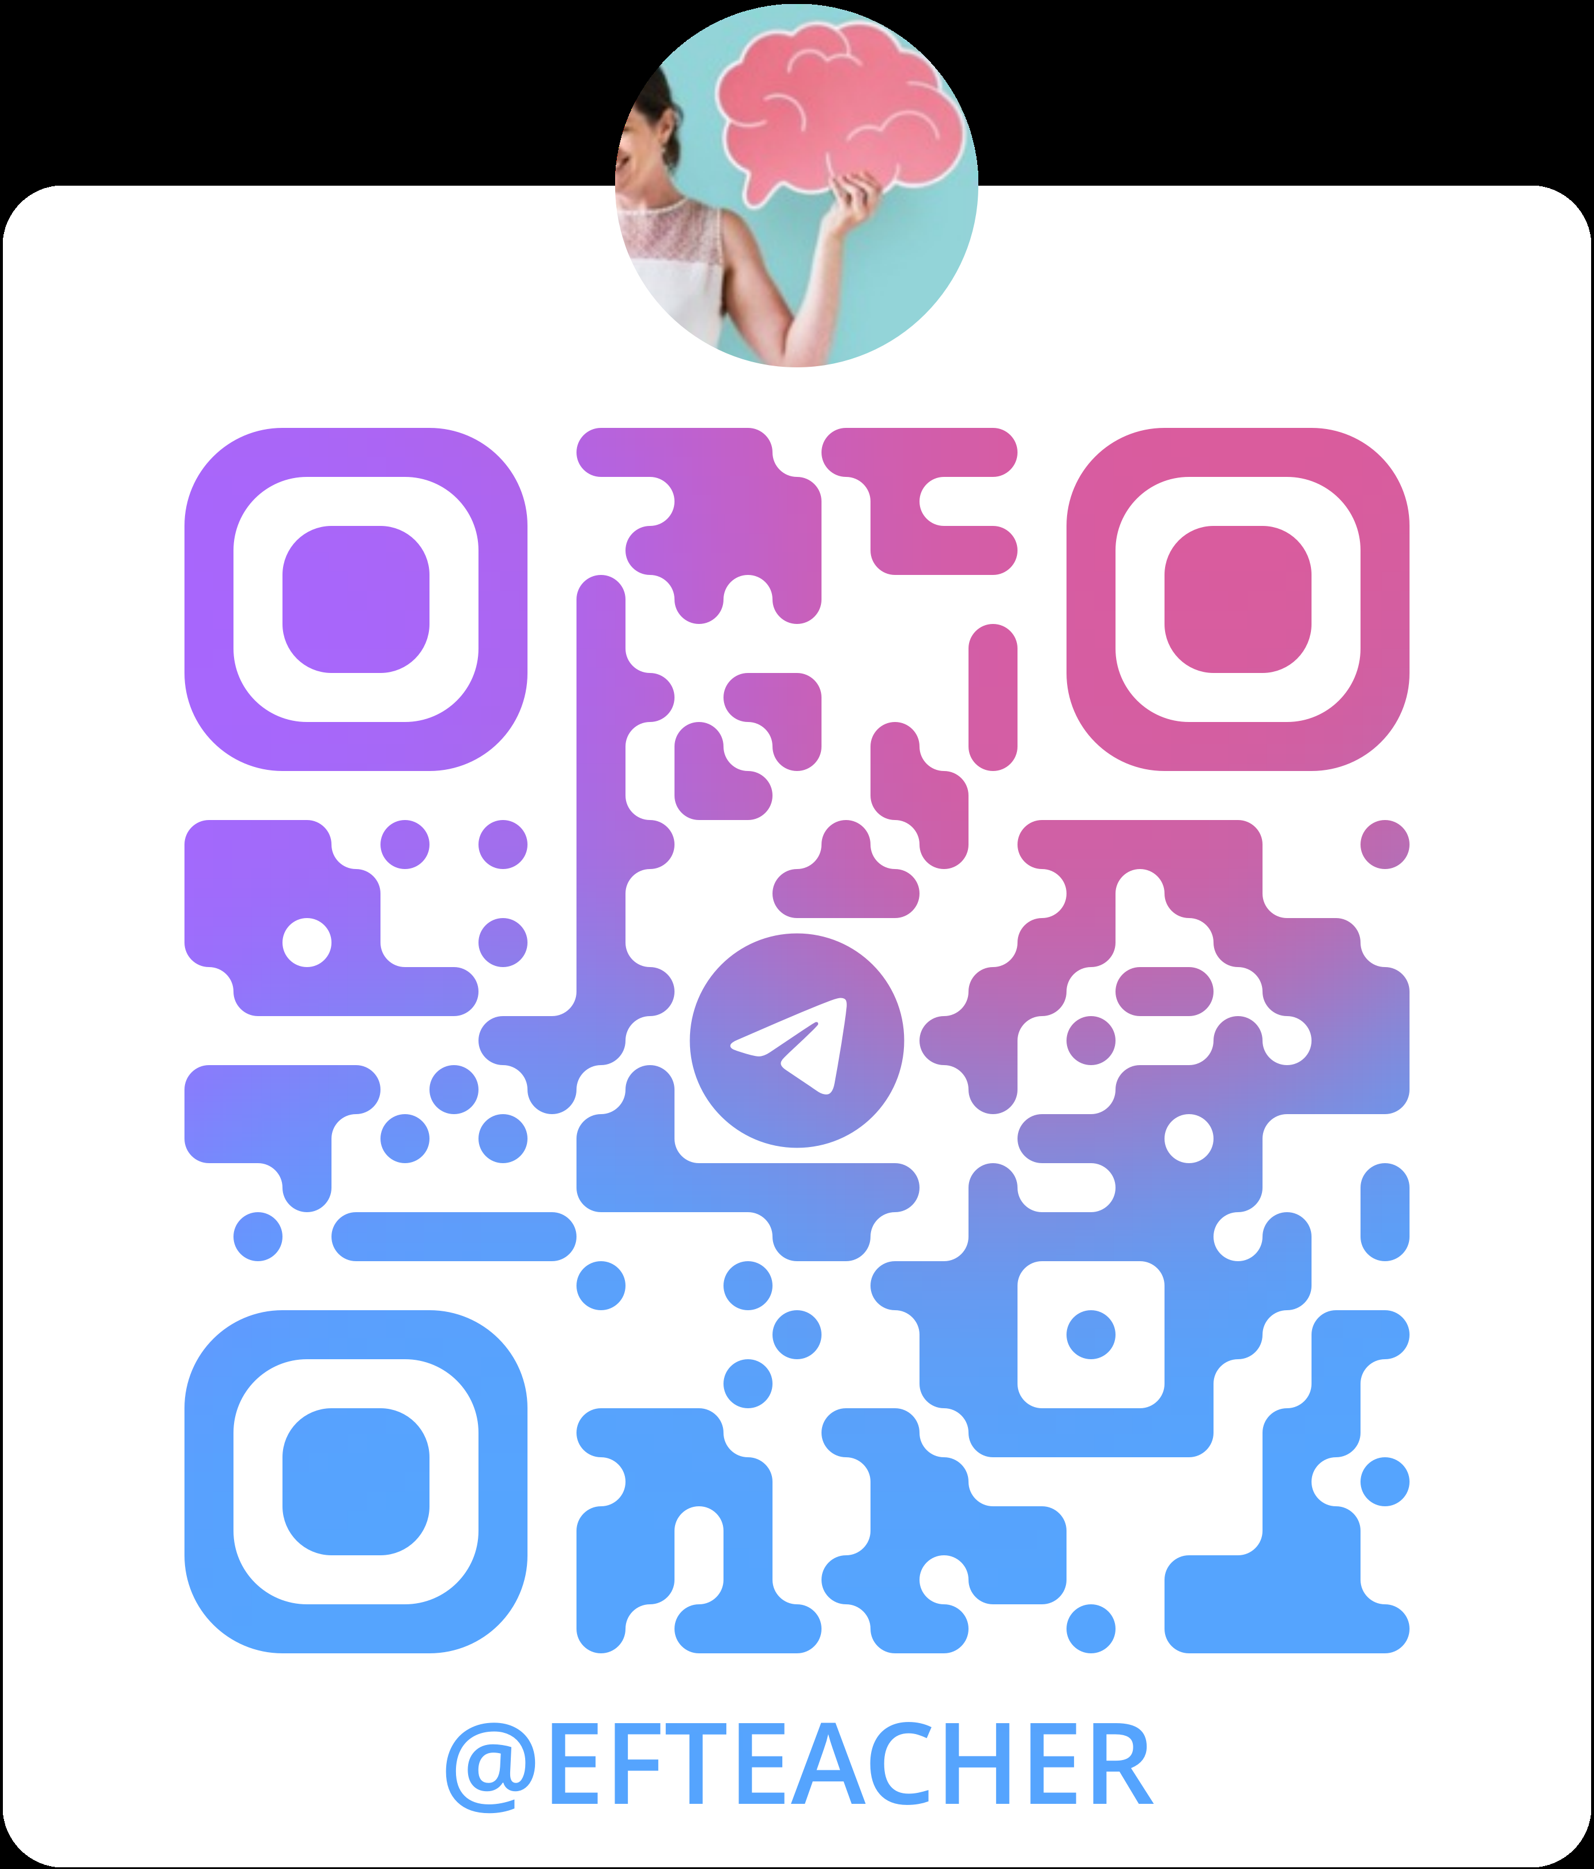
Спасибо за внимание!
Подробнее ознакомиться с Цифровой Нейропедагогикой:
Ермолаева, Ж. Е. Цифровая нейропедагогика - к постановке вопроса / Ж. Е. Ермолаева // Культура и безопасность. – 2025. – № 2. – С. 47-55. – DOI 10.25257/KB.2025.2.47-55. – EDN TULMQF.

